Slide 1
Planifier le développement du site de votre client
MenuMaker by Qwenta

Slide 2
Déroulé :
1. Contexte
2. Aperçu de la maquette
3. Méthodologie utilisée
4. Tableau Kanban
5. Spécifications techniques
6. Veille technologique
7. Conclusion

Slide 3

1. Contexte
Qwenta souhaite développer un Menu Maker à destination des restaurateurs
L’outil Menu Maker doit permettre au restaurateur de créer et éditer des menus pour leurs établissements et commander une impression ou le diffuser de différentes façons

Slide 4
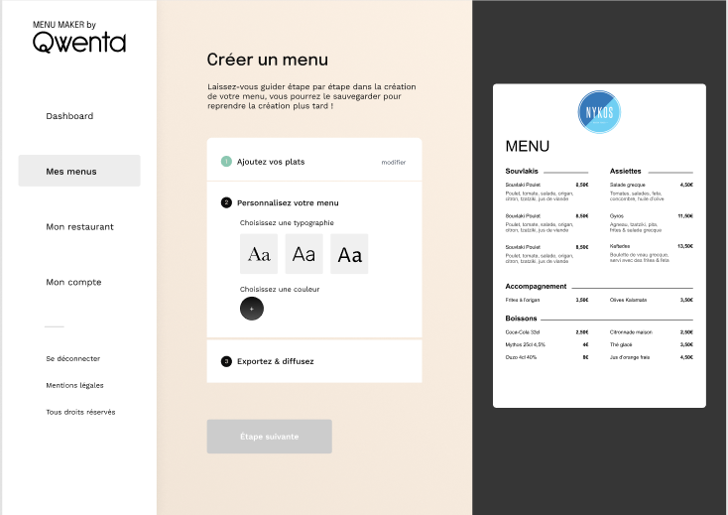
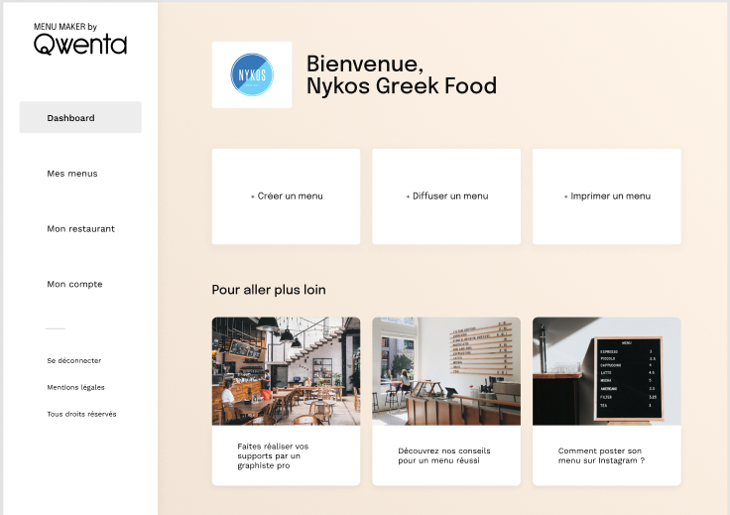
2. Aperçu de la maquette

Slide 5


3. Méthodologie utilisée
Nous utiliserons la méthode agile Scrum
nous combinons ça à un tableau kanban
Nous avons donc un projet structuré sur des sprints avec un support visuel illustrant les avancées des différentes tâches du projet

Slide 6
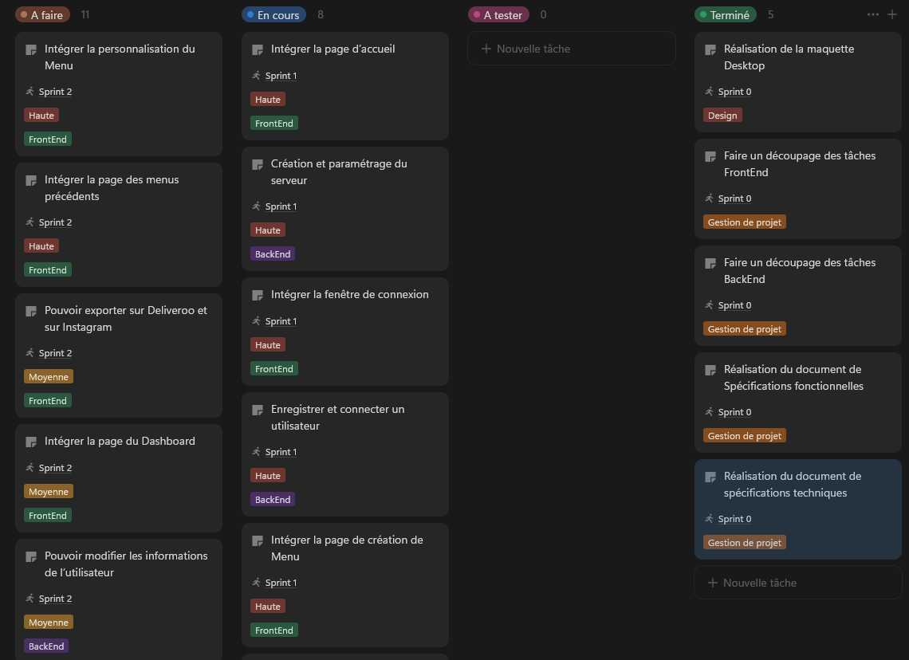
4. Tableau Kanban

Slide 7



5. Spécifications techniques

Slide 8
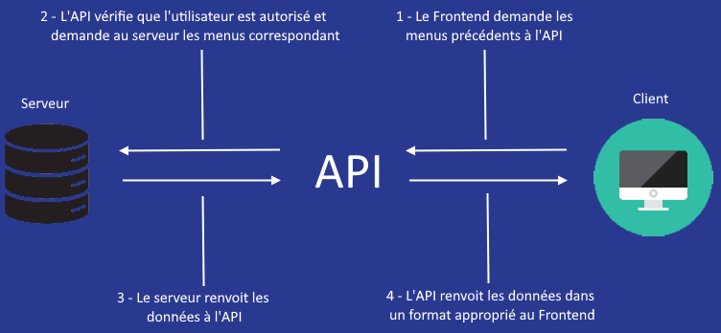
5. Spécifications techniques

Slide 9
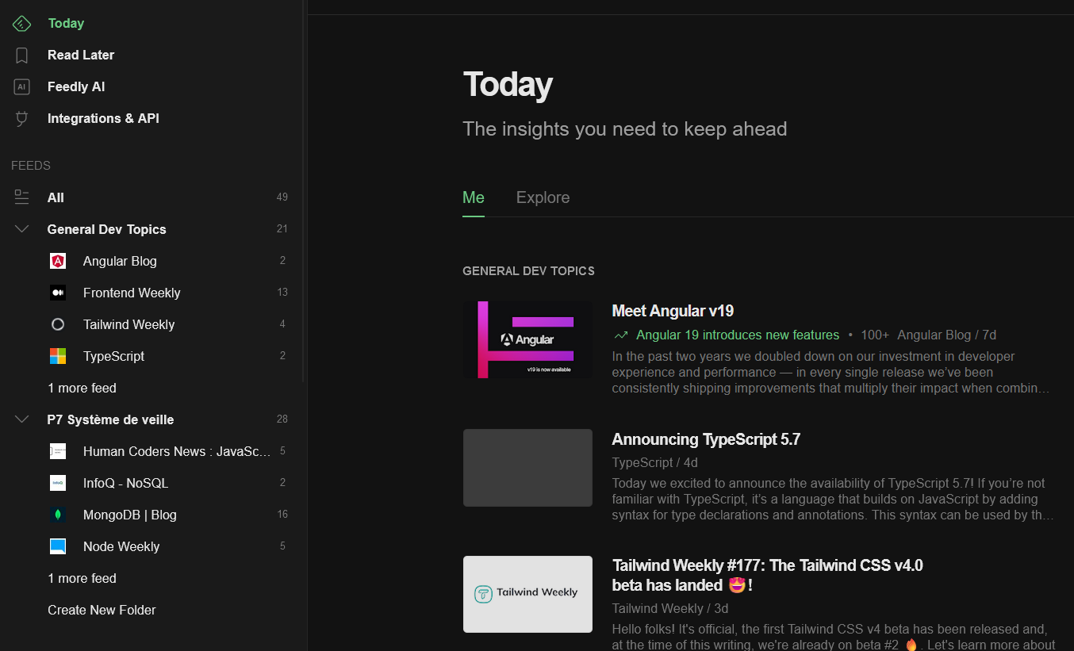
6. Veille technologique

Slide 10
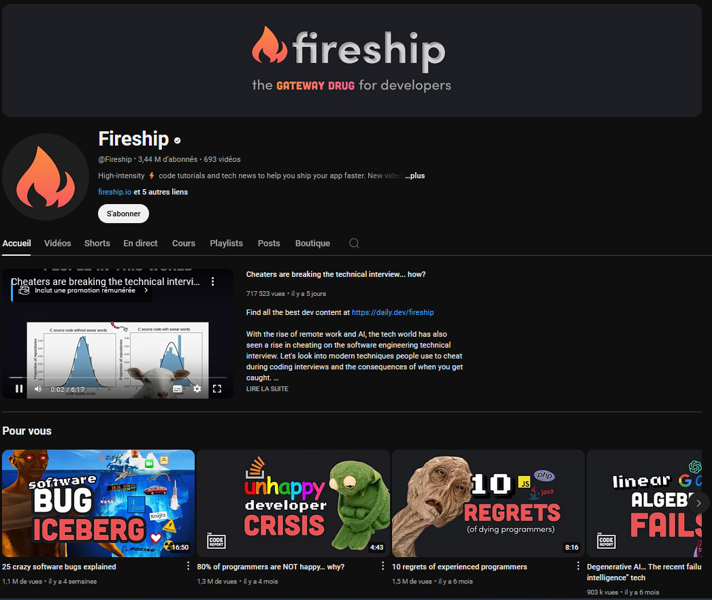
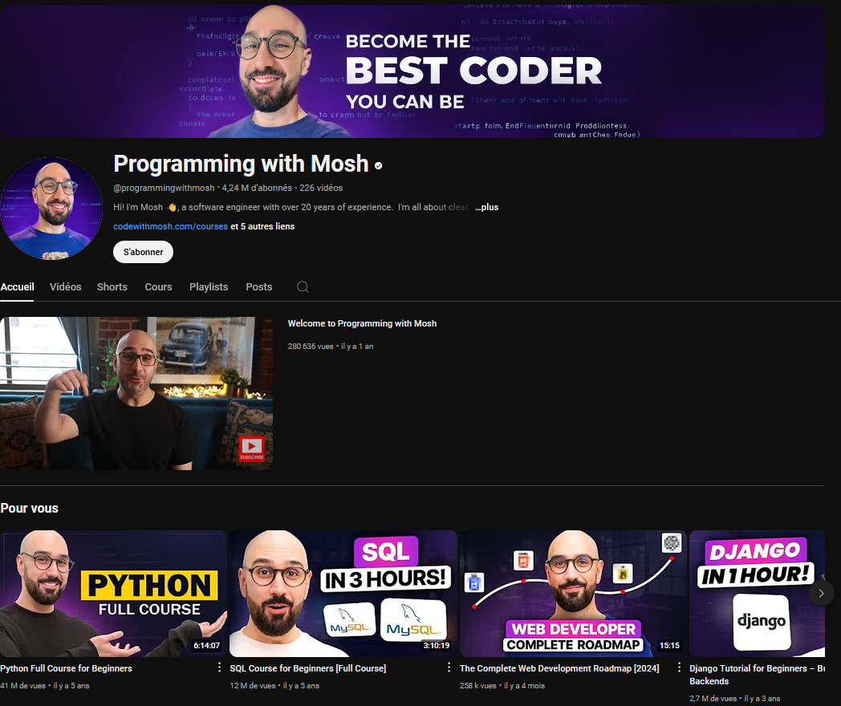
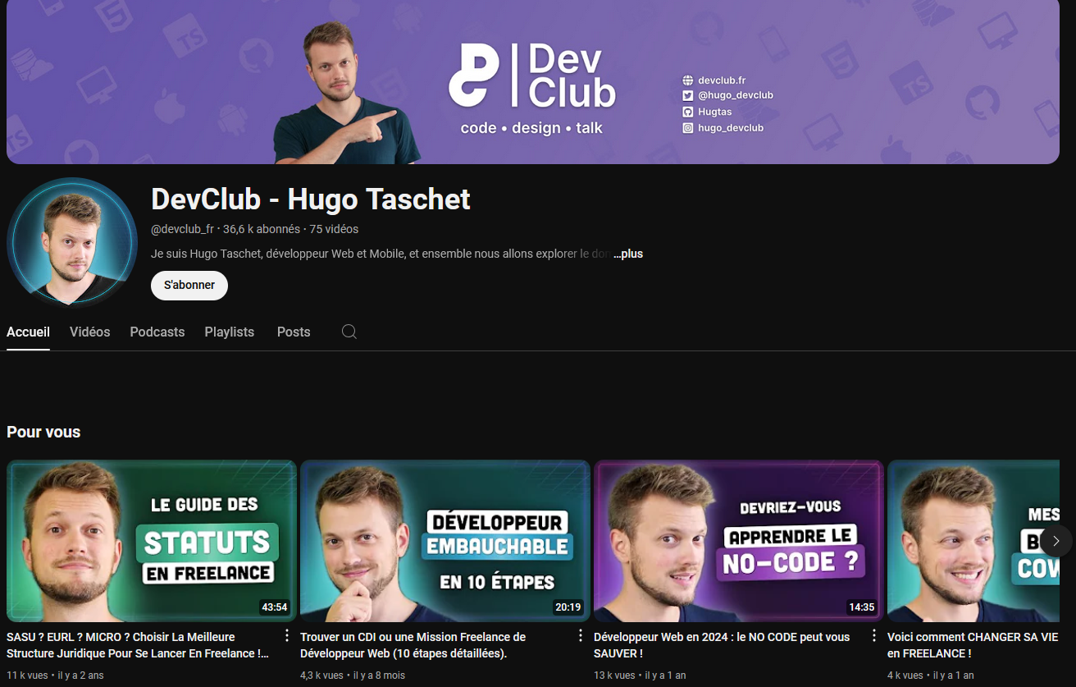
6. Veille technologique

Slide 11
7. Conclusion
Site à destination de restaurateur pour Qwenta
Système de veille
Méthode Agile Scrum
Node / React
Dans l’ensemble, pas de grosses difficultés rencontrés sauf peut-être pour la rédaction du contrat de maintenance
Beaucoup de recherche

Slide 12
8.
Questions ?

